Slide 1


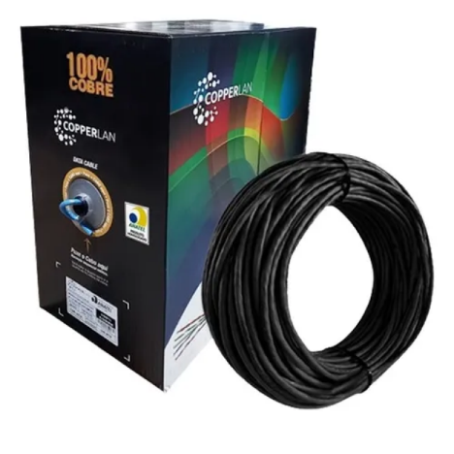

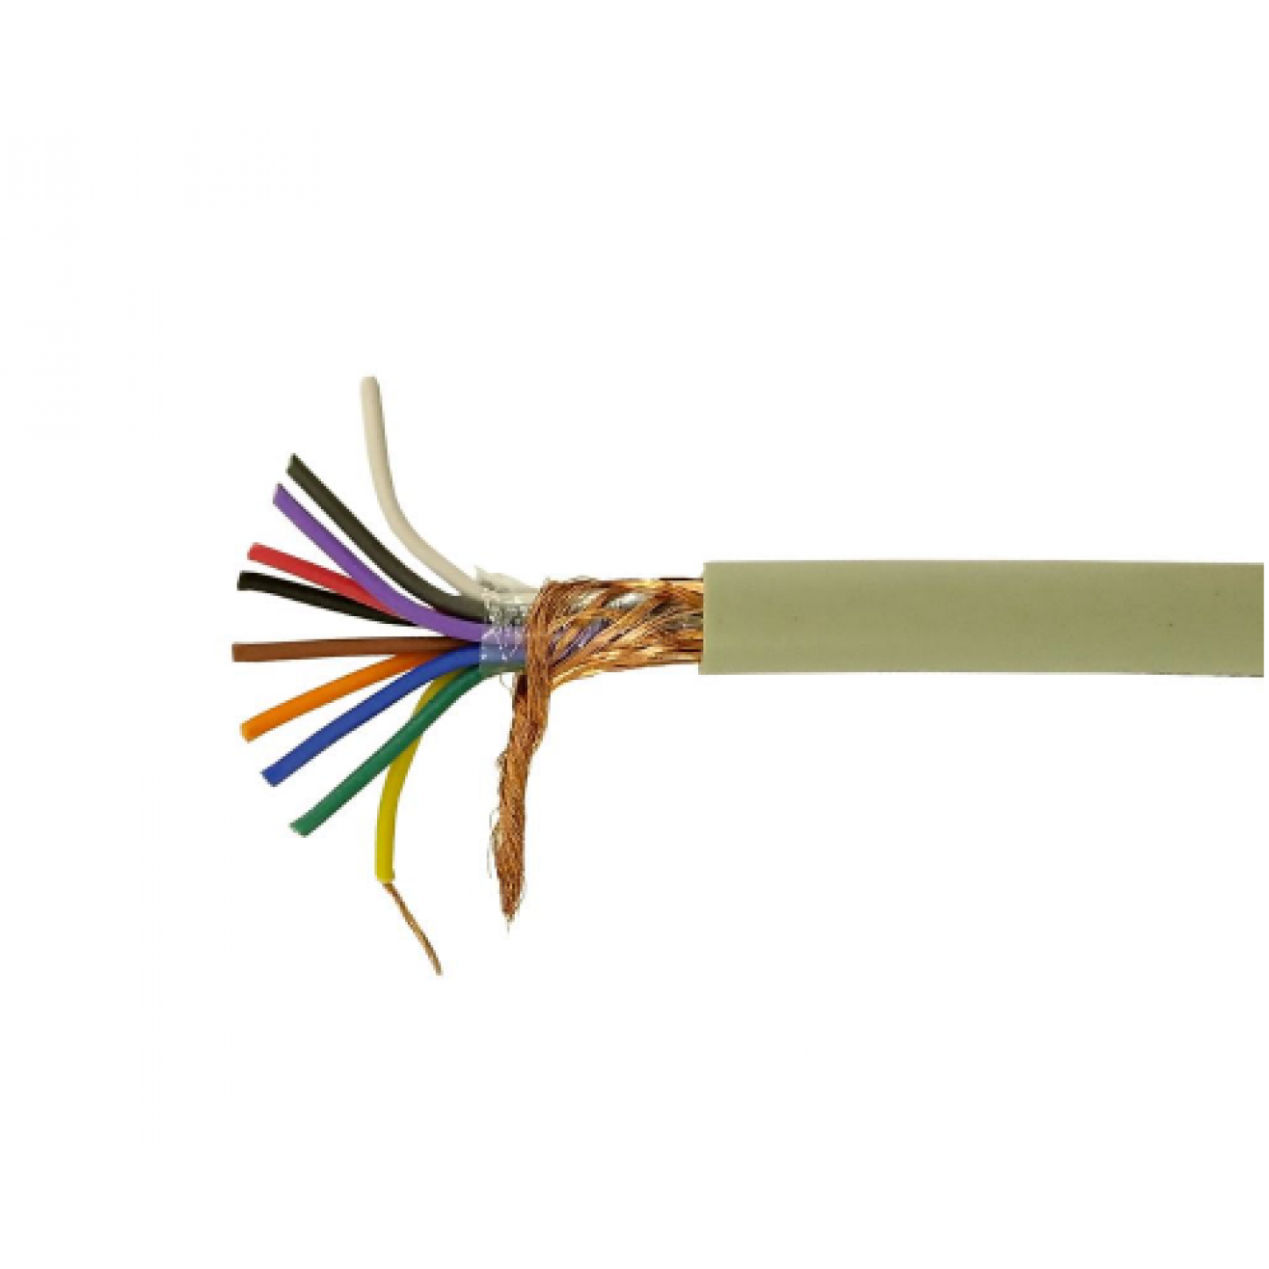
CATÁLOGO TÉCNICO DO PRODUTO
CABOS DE REDE
TL6BLPTBXXX - Cabo de Rede Cat.6 CAPA SIMPLES F/UTP 4PX23AWG - INSTRUFIBER
DESCRIÇÃO DO PRODUTO
APLICAÇÕES
F/UTP, CABO DE PAR TRANÇADO PARA TRANSMISSÃO DE DADOS CATEGORIA 6.
Códigos
CAIXA COM 305 METROS - Código: TL6BLPTB305
BOBINA DE 500 METROS - Código: TL6BLPTB500
Dados construtivos:
CONDUTOR: CONSTITUÍDO COM FIO DE COBRE ELETROLÍTICO DE ALTA PUREZA, COM BITOLA 23 AWG (0,57MM) 100% COBRE
COBERTURA: REVESTIMENTO NÃO PROPAGANTE A CHAMA (PVC), CLASSIFICADO COMO CMX
BLINDAGEM: FITA ALUMINIZADA PARA GARANTIR MELHOR EFICIÊNCIA NA PROTEÇÃO CONTRA AS INTERFERÊNCIAS ELETROMAGNÉTICAS.
APLICAÇÃO: DESENVOLVIDO PARA INSTALAÇÕES INTERNAS
COR: PRETO
Imagem ilustrativa.
IMPORTANTE!
É fundamental garantir a qualidade do cabo adquirido para assegurar a segurança do ambiente onde será utilizado. A compra de um produto sem certificação pode resultar em sobrecarga elétrica, reduzindo a vida útil do cabo, aumentando o consumo de energia e, em casos extremos, causando riscos de incêndio.
WWW.INSTRUFIBER.COM.BR | CONTATO@INSTRUFIBER.COM.BR | WHATSAPP (11) 4172-0606

